Slide 1
ЗАХИСТ ПРАКТИКИ

Slide 2
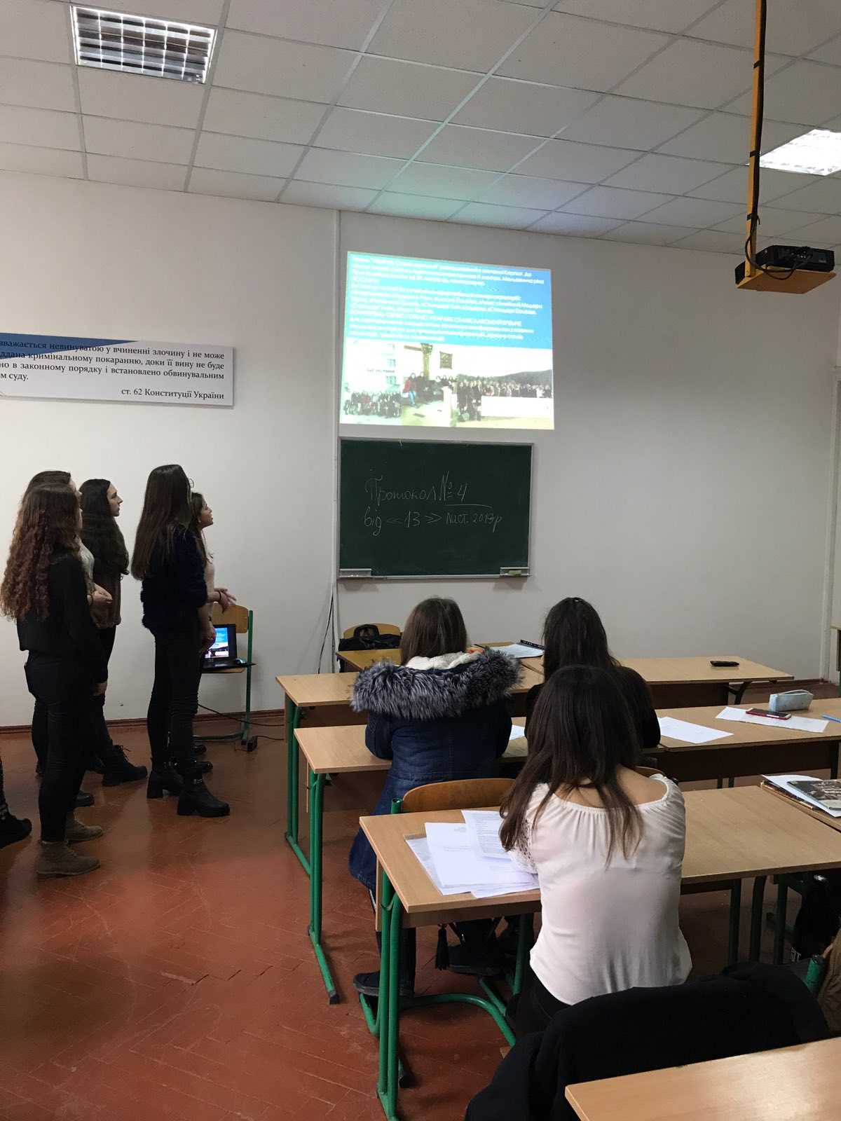
26.12.2019 р відбувся захист навчальної практики студентів ІІ курсу

Slide 3
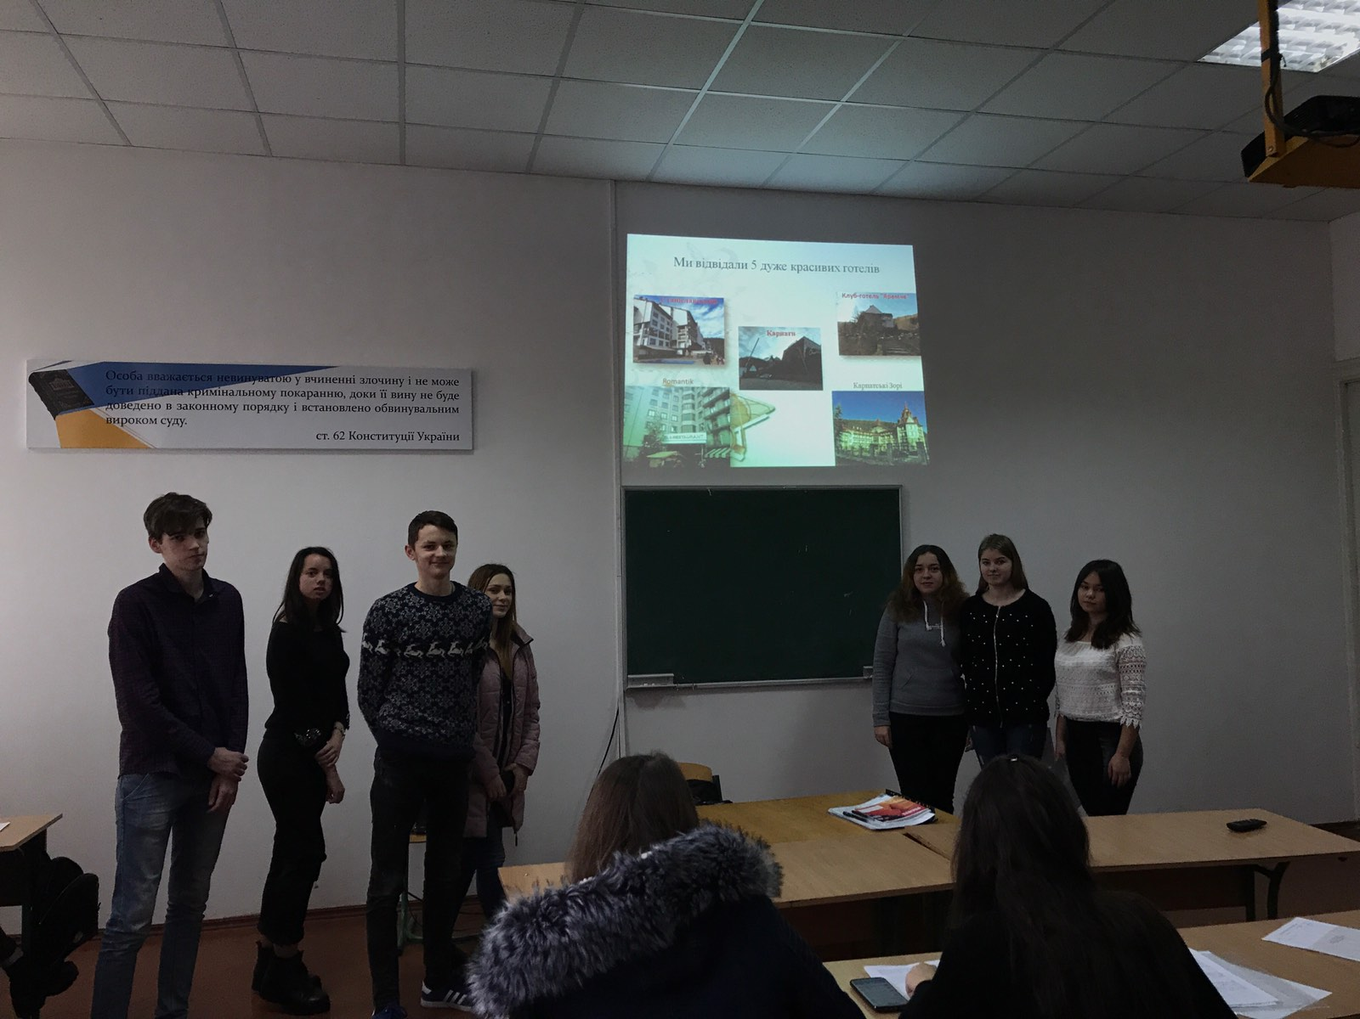
Івано-Франківського коледжу ДВНЗ ‘’ ПНУ
імені Василя Стефаника’’

Slide 4
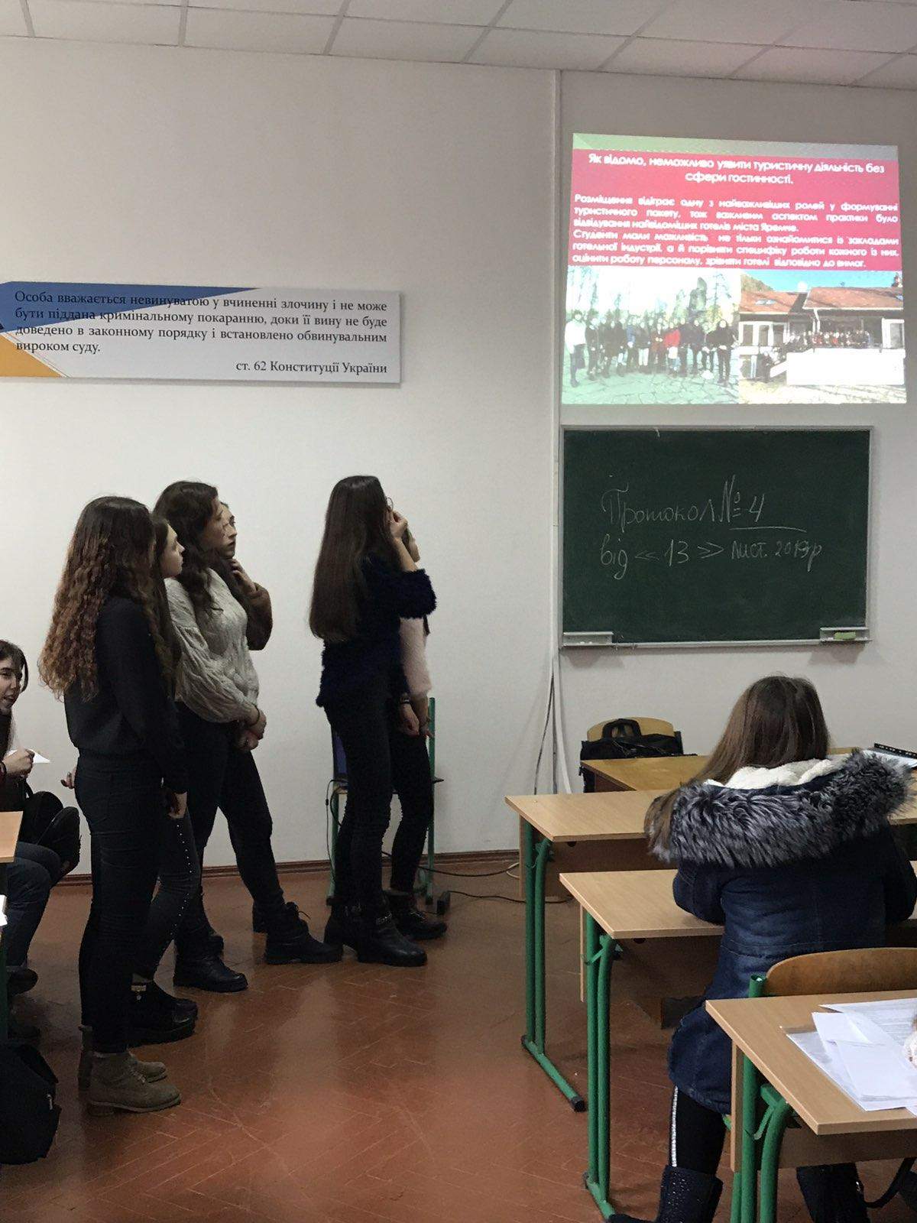
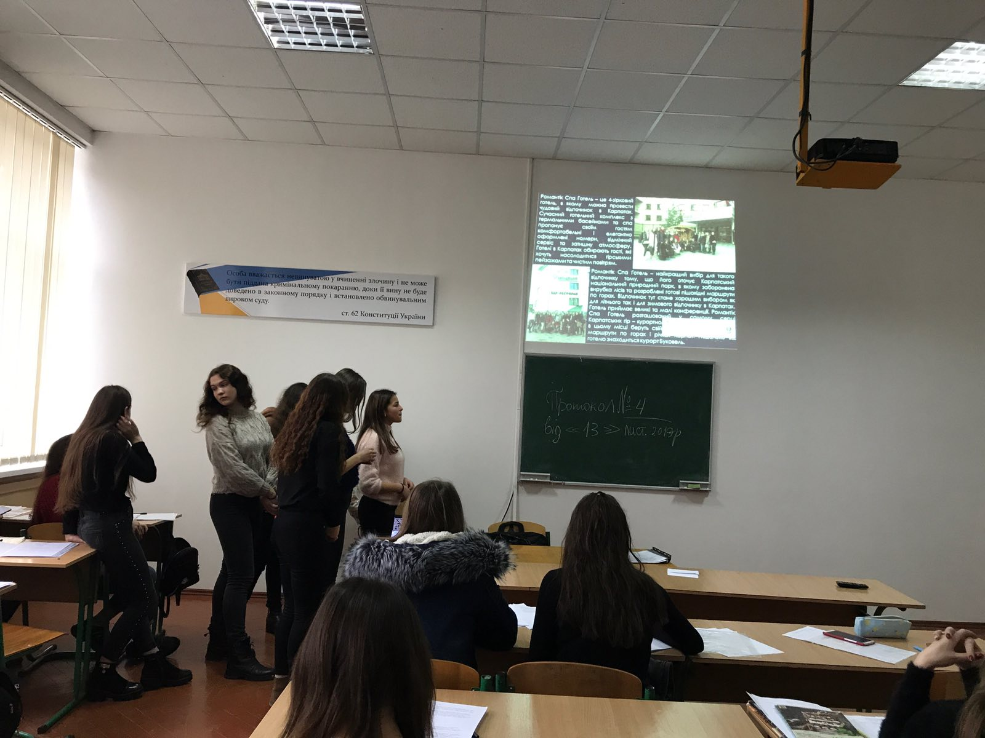
Спеціальності ‘’ Туризм’’

Slide 5
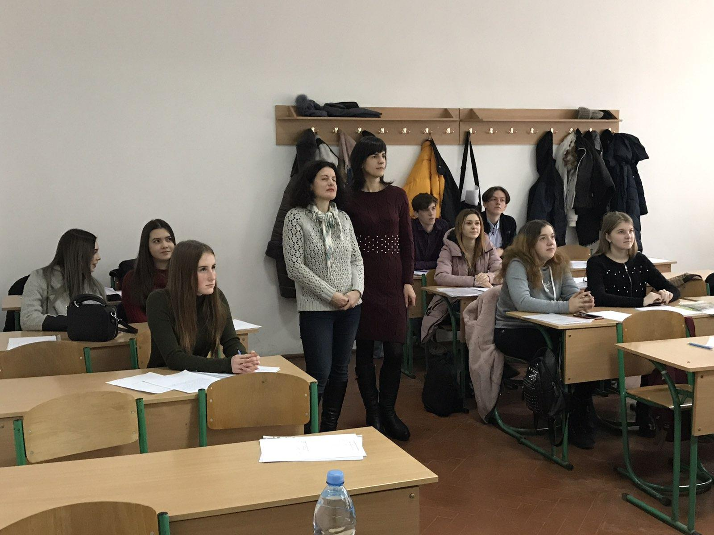
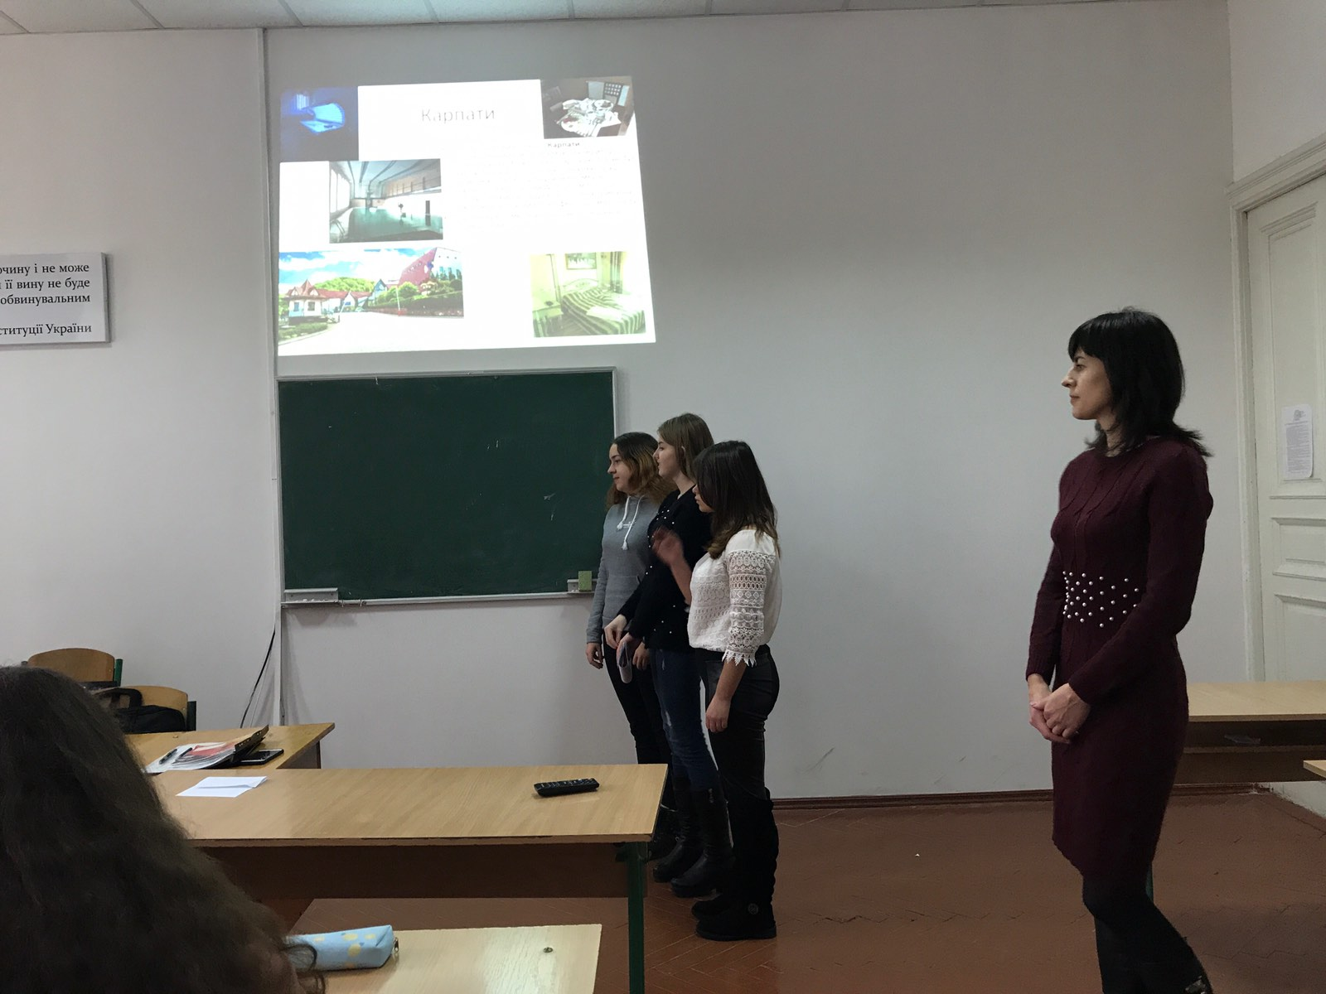
Керівник навчальної практики:
Зіняк Тетяна Романівна

Slide 6
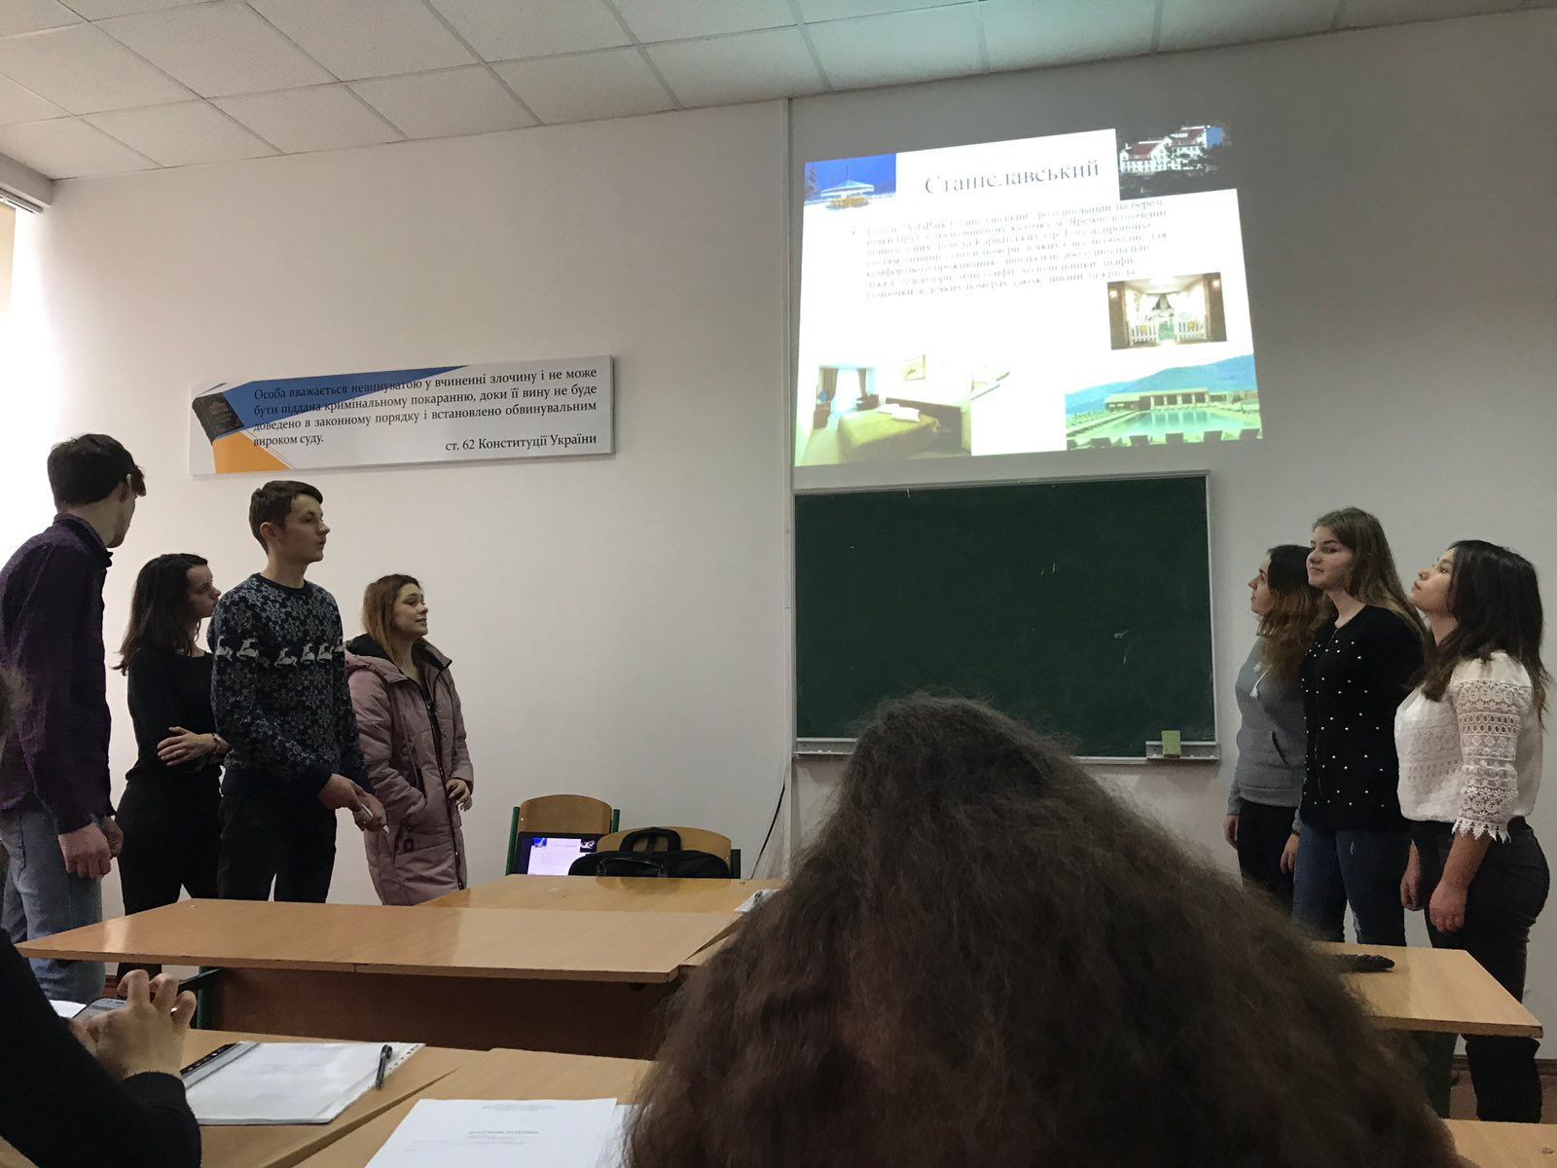
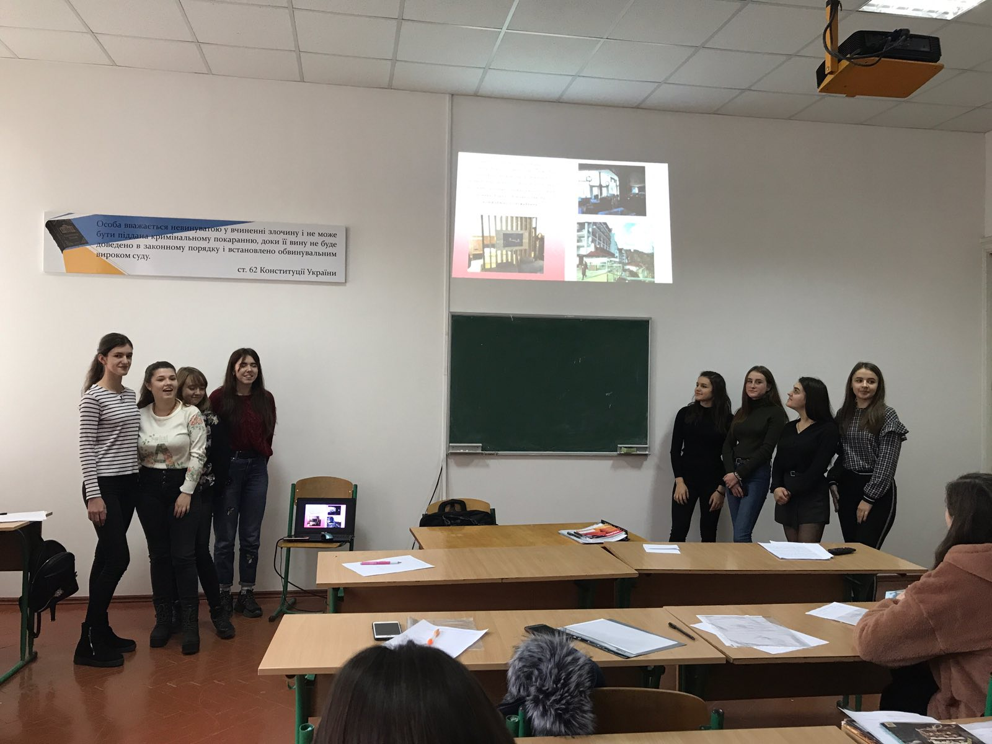
Студенти представляли свою практику та якнайбільше старалися викласти побачену інформацію про готелі та туристичне агенство.

Slide 7
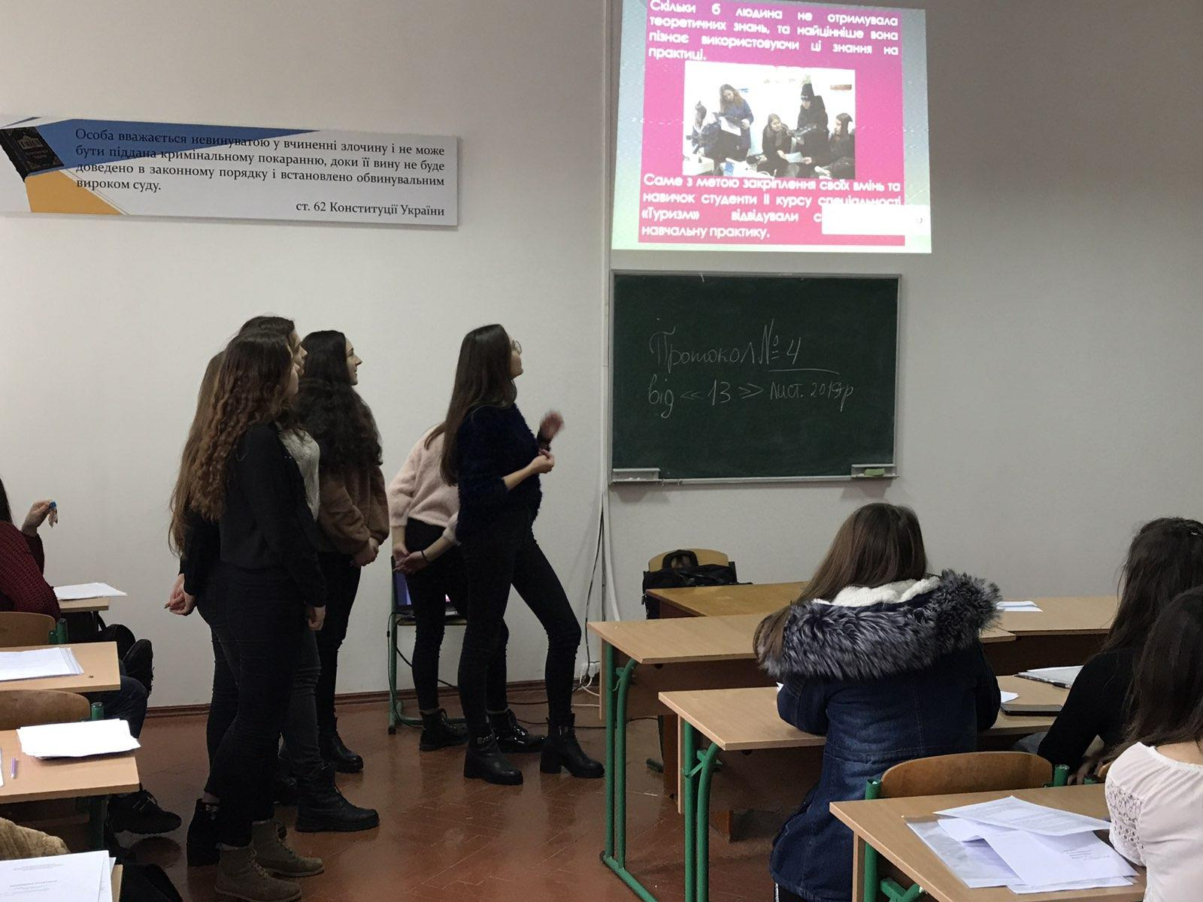
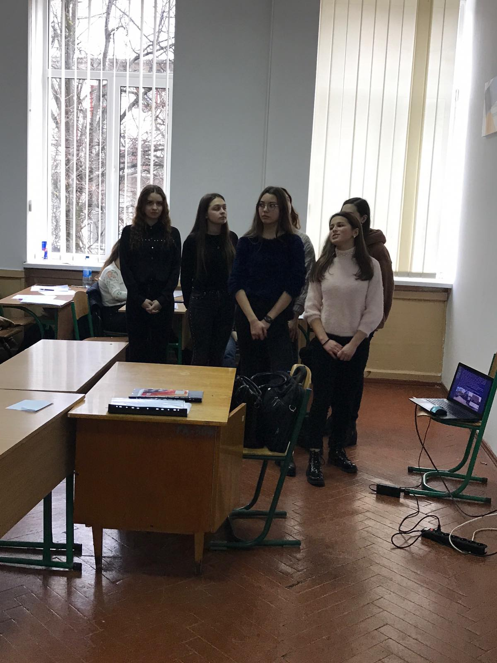
Безпосередньо відповідали на запитання свого керівника та питань з аудиторії.

Slide 8
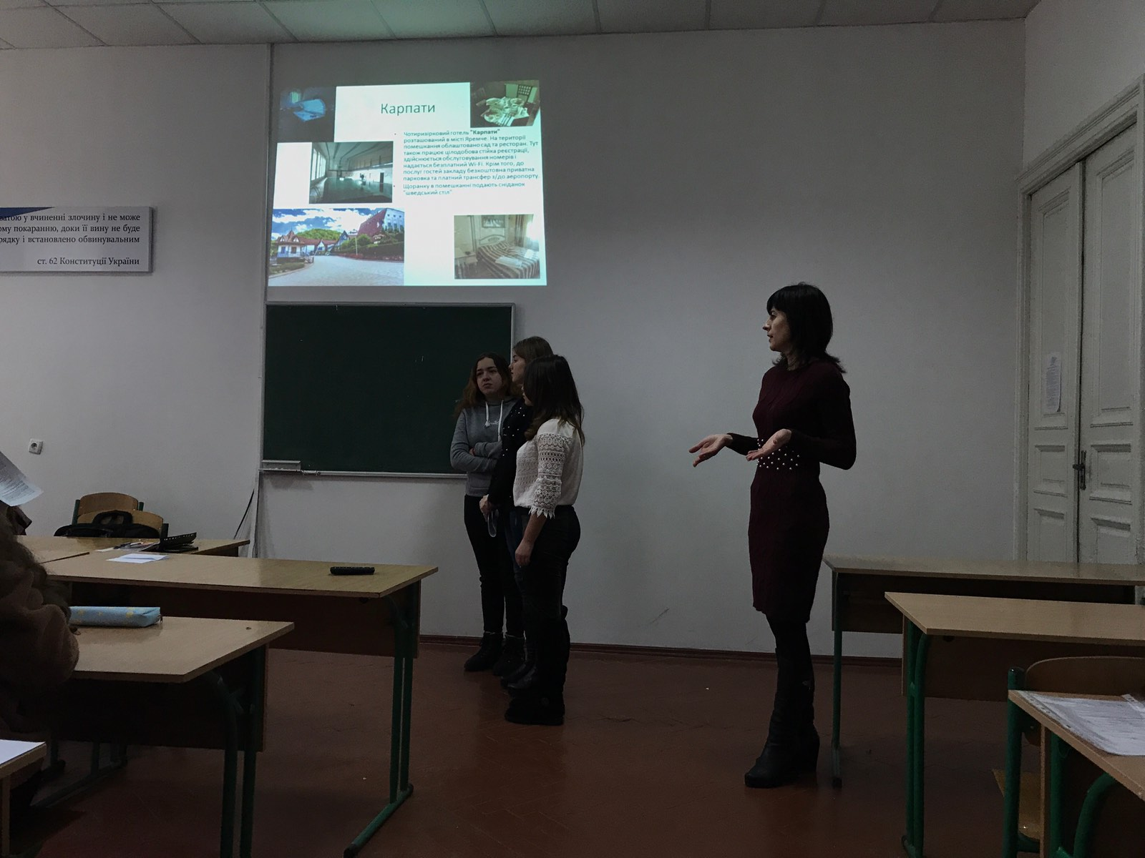
Та вдало її захистили.

